Slide 1
서블릿(Servlet)의 이해
Chapter
02
➜ 2.1_서블릿(Servlet)의 개요
➜ 2.2_서블릿 맵핑
➜ 2.3_서블릿 아키텍처 및 핵심 API
➜ 2.4_서블릿 LifeCycle 메서드
➜ 2.5_서블릿 응답 처리
➜ 2.6_어노테이션을 이용한 서블릿의 선처리 및 후처리 작업

Slide 2
2.1 서블릿(Servlet)의 개요 - 1
서블릿은 웹 컨테이너에 의해서 관리
다양한 클라이언트 요청에 의해서 동적인 콘텐츠(content)로 응답 가능한 자바 기반의 웹 컴포넌트
서블릿 웹 컴포넌트의 특징
자바기반의 웹 컴포넌트로서 java 확장자를 갖음
클라이언트의 요청에 의해서 동적으로 실행(다양한 클라이언트 요구 사항을 처리 가능)
클라이언트는 브라우저를 이용한 URL 지정을 통해 서블릿에 요청 가능
서블릿의 응답 결과는 일반적으로 HTML 형식으로 서비스(자바 코드를 이용해서 클라이언트에 HTML 코드로 전송하는 추가 작업이 필요)
MVC 패턴을 적용하여 웹 어플리케이션을 개발한다면, 서블릿이 아닌 JSP에서 HTML 코드를 작성
서블릿은 반드시 웹 컨테이너에 의해서 관리되며, 자바 스레드로 동작되기 때문에 효율적으로 사용이 가능
MVC 패턴의 Controller 역할로서 서블릿이 사용

Slide 3
2.1 서블릿(Servlet)의 개요 - 2
2.1.1 HelloServlet 작성하기
이클립스를 실행시키고 먼저 Java EE 퍼스펙티브를 선택
이클립스 메뉴에서 [File]-[New]-[Dynamic Web Project]를 선택
새로운 웹 프로젝트를 생성하는 화면에서 값 설정
Project name에는 ServletTest문자열을 지정
Target runtime에는 Apache Tomcat 7.0으로 지정
Dynamic web module version에는 3.0으로 지정
자바 소스 및 클래스 파일의 저장 폴더 경로 정보 확인
물리적 파일인 웹 컴포넌트를 저장하는 디렉터리와 웹 컨테이너가 논리적으로 관리하는 이름인 Context를 지정
이클립스의 Project Explorer 창에 ServletTest 프로젝트 추가 확인
서블릿을 추가하기 위해서 ServletTest 프로젝트를 선택하고 메뉴에서 [File]-[New]-[Servlet]을 선택

Slide 4
2.1 서블릿(Servlet)의 개요 - 3
서블릿 이름과 패키지명 및 부모 클래스를 지정
java package에는 ‘com.test’로 지정
class name에는 ‘HelloServlet’로 지정
Super class에는 자동으로 ‘javax.servlet.http.HttpServlet’로 지정
서블릿 정보를 배치 지시자(web.xml)에 설정
URL mappings의 ‘/HelloServlet’을 선택하고 [Edit] 버튼을 클릭
Pattern 입력란에 /Hello를 입력하고 [OK] 버튼을 클릭
URL Mappings 값을 원하는 값으로 변경한 후에 [Next] 버튼을 클릭
서블릿에서 구현해야 되는 메서드를 설정하는 화면에서 doGet 메서드만 체크한 후에 [Finish] 버튼을 클릭
요청 처리가 제대로 실행되었는지를 확인하기 위해서 doGet 메서드 내에 “HelloServlet 요청”이라는 문자열을 출력하는 코드를 추가
src 폴더에 있는 HelloServlet.java 파일을 선택하고 마우스 오른쪽 버튼을 클릭하여 바로 가기 메뉴에서 [Run As]-[Run on Server]를 선택
Tomcat 7.0 Server를 선택하고 [Next] 버튼을 클릭

Slide 5
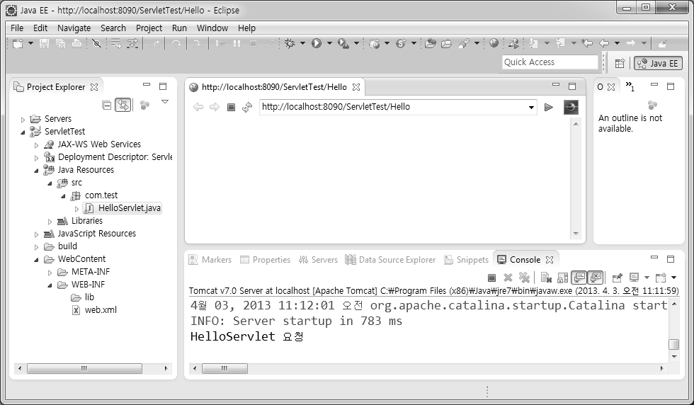
2.1 서블릿(Servlet)의 개요 - 4
작성한 ServletTest 컨텍스트가 톰캣 컨테이너에 등록이 되었으며 실행을 위해서 [Finish] 버튼을 클릭
실행된 최종 결과 화면에서 자동으로 이클립스 안에서 브라우저가 실행되고 URL 입력란에 ‘http://localhost:8090/ServletTest/Hello’가 지정

Slide 6
2.2 서블릿 맵핑 - 1
2.2.1 web.xml에 등록하는 방법
Servlet 2.5까지 사용하던 방법이며 Servlet 3.0에서도 사용 가능
WEB-INF 폴더안의 web.xml 파일에 <servlet> 태그와 <servlet-mapping> 태그를 사용하여 설정
여러 개의 서블릿 등록이 가능하며 주의할 점
url-pattern 값에는 임의의 값으로 지정 가능하지만, 반드시 ‘/’를 사용
<servlet> 태그의 <servlet-name> 값과<servlet-mapping> 태그의 <servlet-name> 값도 임의의 값으로 지정 가능하지만, 반드시 일치해야 함

Slide 7
2.2 서블릿 맵핑 - 2
2.2.2 @WebServlet 어노테이션(annotation) 이용하는 방법
어노테이션은 JDK 5.X부터 추가된 기능
XML 파일 등을 이용하여 환경 설정 및 추가 정보를 등록하는 방법 대신에 자바 코드에 직접 설정하는 기술로서 ‘@’으로 시작
어노테이션을 사용하지 않으려면 web.xml 파일의 <web-app> 태그에 다음 속성 값을 지정
Servlet 3.0에서 추가된 어노테이션 종류
metadata-complete="true"
[예] <web-app metadata-complete="true"
@WebServlet | @WebFilter | @WebInitParam | @WebListener | @MultipartConfig
@DeclareRoles | @EJB | @EJBs | @Resource | @Resources
@PersistenceContext | @PersistenceContexts | @PersistenceUnit | @PersistenceUnits | @PostConstruct
@PreDestroy | @RunAs

Slide 8
2.2 서블릿 맵핑 - 3
1) 서블릿 맵핑명만 지정하는 방식
2) 추가 속성을 이용하는 방식
서블릿 별명과 urlPatterns 속성을 사용하여 여러 개의 맵핑명을 지정할 수 있는 방식
여러 개의 맵핑명을 지정할 수 있는 다른 방식은 value 속성을 사용하는 것
@WebServlet("/맵핑명")
public class MyServlet extends HttpServlet{ ..}
@WebServlet( name="서블릿별명", urlPatterns={ "/맵핑명", "/맵핑명2" } )
public class MyServlet extends HttpServlet{ ..}
@WebServlet( name="서블릿별명", value={ "/맵핑명“, "/맵핑명2" } )
public class MyServlet extends HttpServlet{ ..}

Slide 9
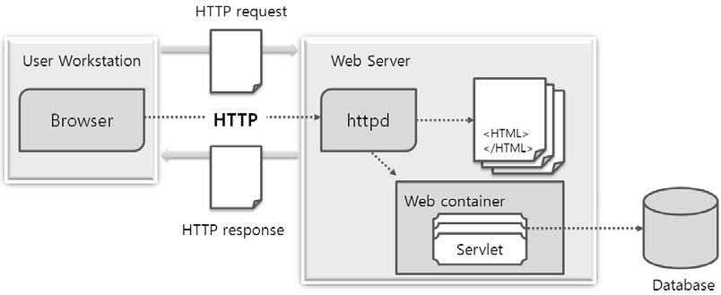
2.3 서블릿 아키텍처 및 핵심 API - 1
서블릿을 사용하는 경우의 웹 아키텍처
클라이언트에서 웹 브라우저를 이용하여 적절한 URL 형식으로 서블릿에 요청하면, 웹 컨테이너에서 서블릿을 실행하고 결과 값을 html로 구성하여 클라이언트로 응답 처리
javax.servlet.http.HttpServletRequest : HTTP Request인 요청과 관련된 핵심 API
javax.servlet.http.HttpServletResponse : HTTP Response인 응답과 관련된 핵심 API

Slide 10
2.3 서블릿 아키텍처 및 핵심 API - 2
2.3.1 HttpServletRequest API
HTTP Request 관련 작업을 처리하는 핵심 API
클래스가 아닌 인터페이스로 제공
∙ getHeader(String name):String ∙ setCharacterEncoding(String encoding)
∙ getHeaderNames( ):Enumeration ∙ setAttriute(String name, Object obj)
∙ getCookies( ):Cookie[ ] ∙ getAttribute(String name):Object
∙ getRequestURI( ):String ∙ removeAttribute(String name)
∙ getServletPath( ):String ∙ getParameter(String name)
∙ getSession(boolean):HttpSession ∙ getParameterNames( ):Enumeration
∙ getSession( ):HttpSession ∙ getParameterValues(String name):String[ ]
2.3.2 HttpServletResponse API
HTTP Response 관련 작업을 처리하는 핵심 API
클래스가 아닌 인터페이스로 제공
∙ addCookie(Cookie c) ∙ sendRedirect(String loc)
∙ addHeader(String name, String value) ∙ getWriter( ):PrintWriter
∙ encodeURL(String url) ∙ getOutputStream( ):ServletOutputStream
∙ getStatus( ) ∙ setContentType(String type)

Slide 11
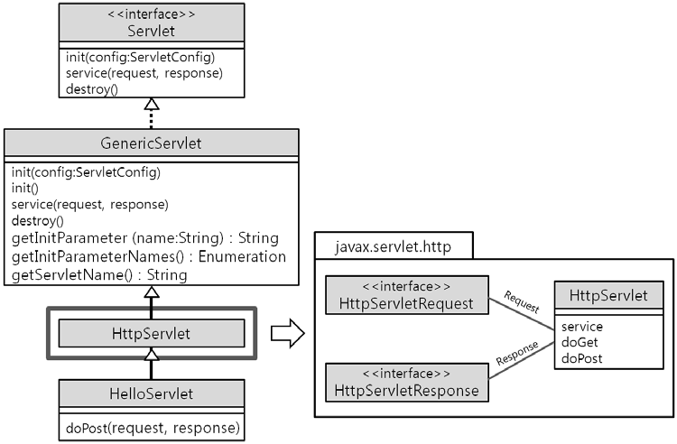
2.3 서블릿 아키텍처 및 핵심 API - 3
2.3.3 HttpServlet API
서블릿을 구현하기 위한 핵심 API
일반 클래스가 아닌 추상 클래스로 제공
HttpServlet의 계층 구조

Slide 12
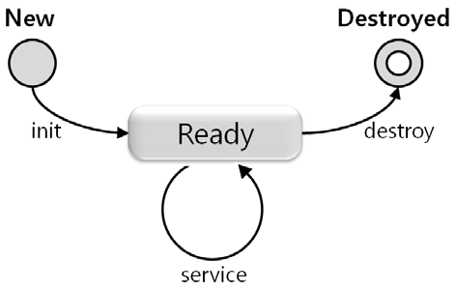
2.4 서블릿 LifeCycle 메서드
서블릿의 LifeCycle 상태도
1) init 메서드
웹 컨테이너에 의해서 서블릿 인스턴스가 처음 생성될 때, 단 한번 호출
서블릿에서 필요한 초기화 작업 시 주로 사용
2) service 메서드
클라이언트가 요청할 때마다 호출
클라이언트가 원하는 동적인 처리 작업 시 필요
일반적으로 service 메서드보다는 doGet 또는 doPost 메서드를 사용
3) destroy 메서드
서블릿 인스턴스가 웹 컨테이너에서 제거될 때 호출
init 메서드에서 구현했던 초기화 작업을 반납 처리하는 작업 시 주로 사용

Slide 13
2.5 서블릿 응답 처리
클라이언트에서 서블릿으로 요청을 하면 서블릿은 처리한 결과를 html 형식으로 응답 처리
실제로 MVC 패턴을 적용한 웹 어플리케이션 개발에서는 jsp에서 응답 처리를 담당
서블릿에서 응답 처리와 관련된 API는 ‘HttpServletResponse’
response.setContentType("text/html;charset=EUC-KR")
클라이언트인 웹 브라우저에게 처리할 데이터의 MIME 타입을 알려주는 메서드
기본은 일반 텍스트를 의미하는 ‘text/plain’
실습에서는 html 형식의 전송이므로 ‘text/html’로 지정
한글 처리를 위해서 ‘charset=EUC-KR’을 추가 지정
response.getWriter( )
서블릿 및 JSP를 이용한 응답 처리는 기본적으로 자바 I/O 기술을 이용
자바 출력을 위한 OutputStream 또는 Writer 클래스를 사용
서블릿에서는 getWriter( ) 메서드를 이용한 PrintWriter와 getOutputStream( ) 메서드를 이용한 ServletOutputStream 클래스를 사용
문자 데이터를 처리하기 위해서는 PrintWriter를 이용
바이너리(binary) 데이터를 위해서는 ServletOutputStream 클래스를 사용

Slide 14
2.6 어노테이션을 이용한 서블릿의 선처리 및 후처리 작업
2.6.1 @PostConstruct를 이용한 선처리 작업
서블릿의 LifeCycle 메서드인 init 메서드가 호출되기 전에 수행되는 선처리 작업 메서드에 지정 가능
반드시 리턴 타입은 void로 지정하고, 예외 클래스를 throws 할 수 없음
2.6.2 @PreDestroy를 이용한 후처리 작업
서블릿의 LifeCycle 메서드인 destroy 메서드가 호출된 후에 수행되는 후처리 작업 메서드에 지정 가능
반드시 리턴 타입은 void로 지정하고, 예외 클래스를 throws 할 수 없음
@PostConstruct
public void postConstruct( ){
...
}
@PreDestroy
public void cleanup( ){
...
}

